Slide 1
Modelação Geométrica e Generativa
Mestrado Integrado em Arquitectura
Ano Lectivo 2022-2023 1º Semestre
Docente - Nuno Alão 4º Ano

Slide 2
Foto do Aluno
20181204
Bernardo Aguiar Silva
MGeG
Mestrado Integrado em Arquitectura
Ano Lectivo 2022-2023 1º Semestre
Docente - Nuno Alão 4º Ano

Slide 3
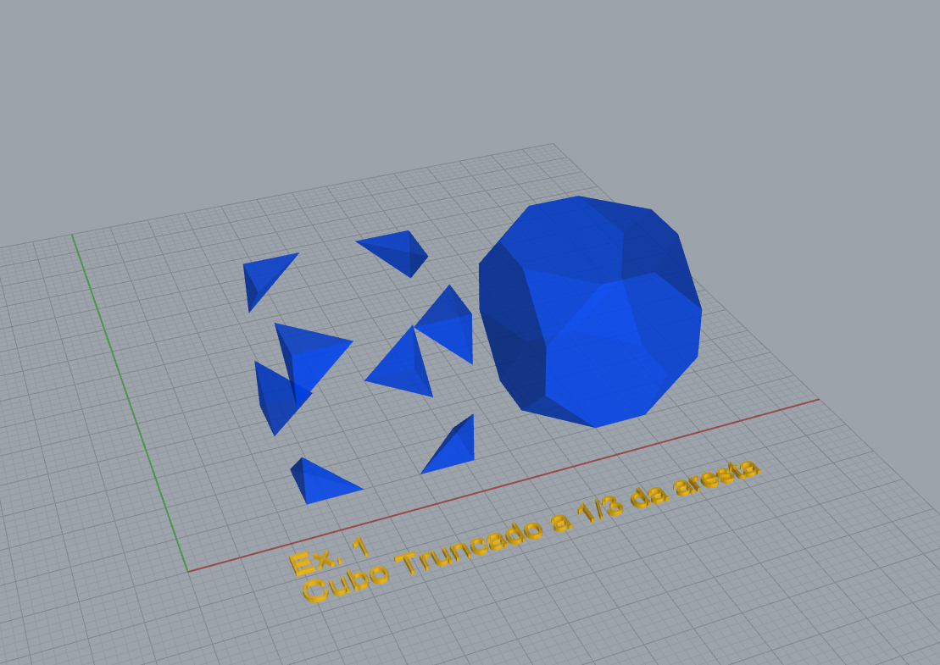
Model Space
Render
Ex. 2.1.1 – POLIEDROS: CUBO TRUNCADO

Slide 4
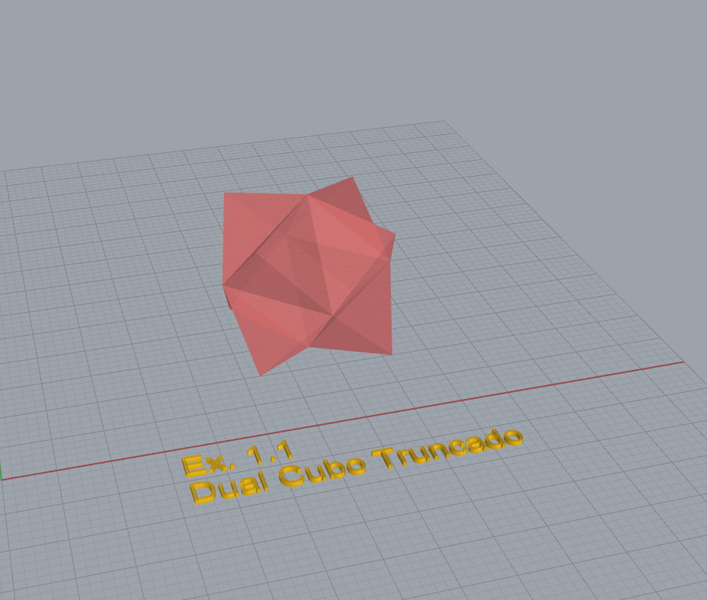
Model Space
Render
Ex. 2.1.1 – POLIEDROS: DUAL CUBO TRUNCADO

Slide 5
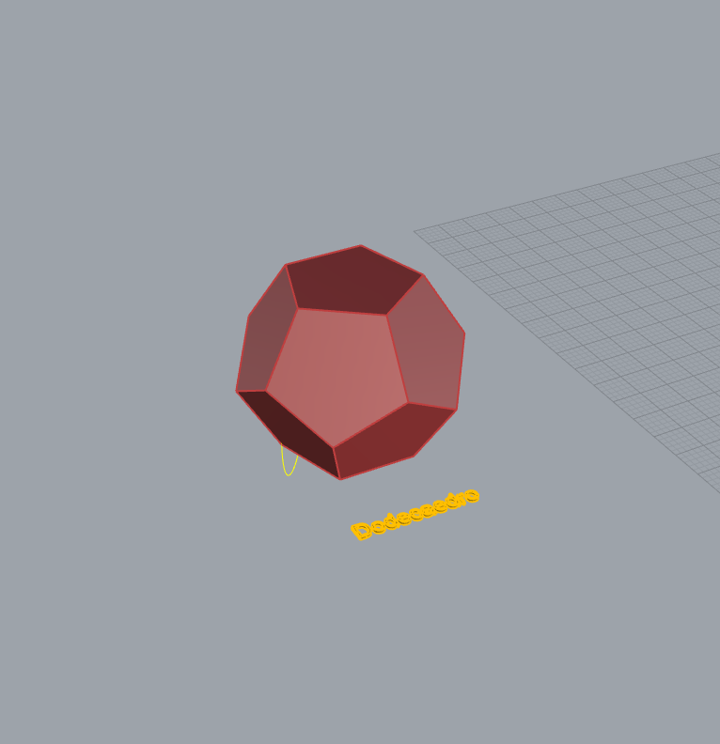
Model Space
Render
Ex. 2.2.1 – POLIEDROS: DODECAEDRO

Slide 6
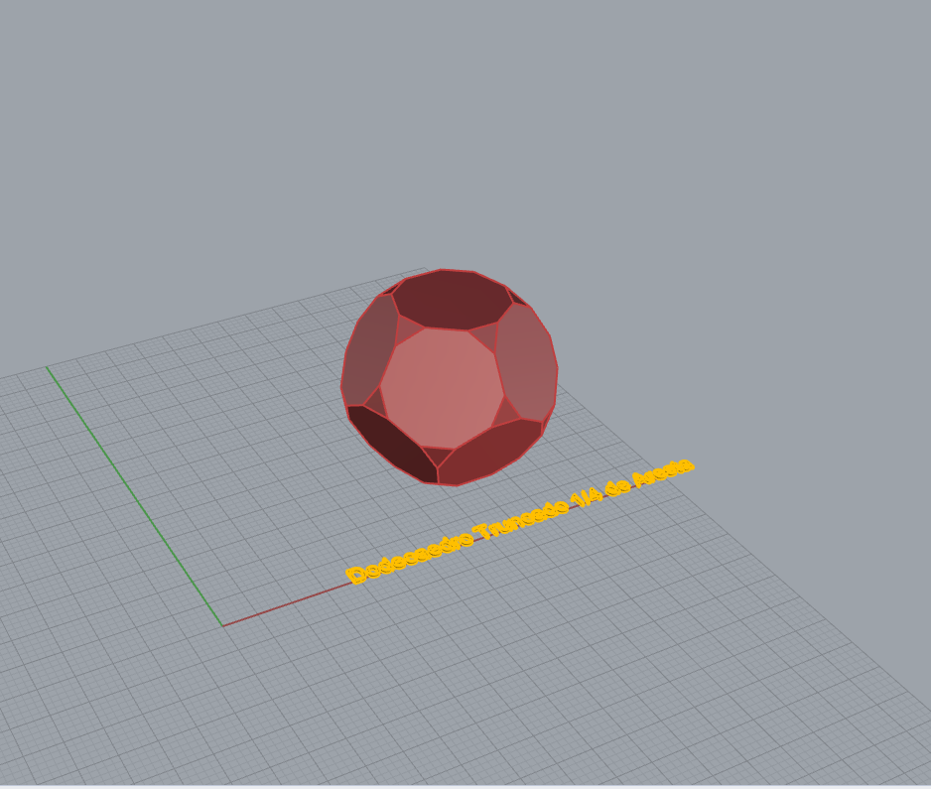
Model Space
Render
Ex. 2.2.2 – POLIEDROS: DODECAEDRO TRUNCADO

Slide 7
Model Space
Render
Ex. 2.2.3 – POLIEDROS: DUAL DODECAEDRO TRUNCADO

Slide 8
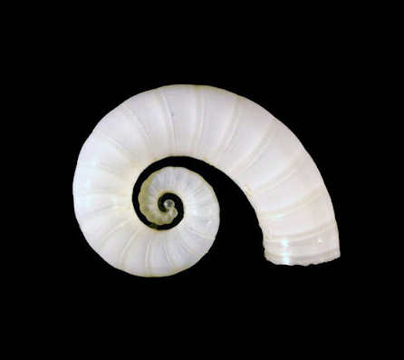
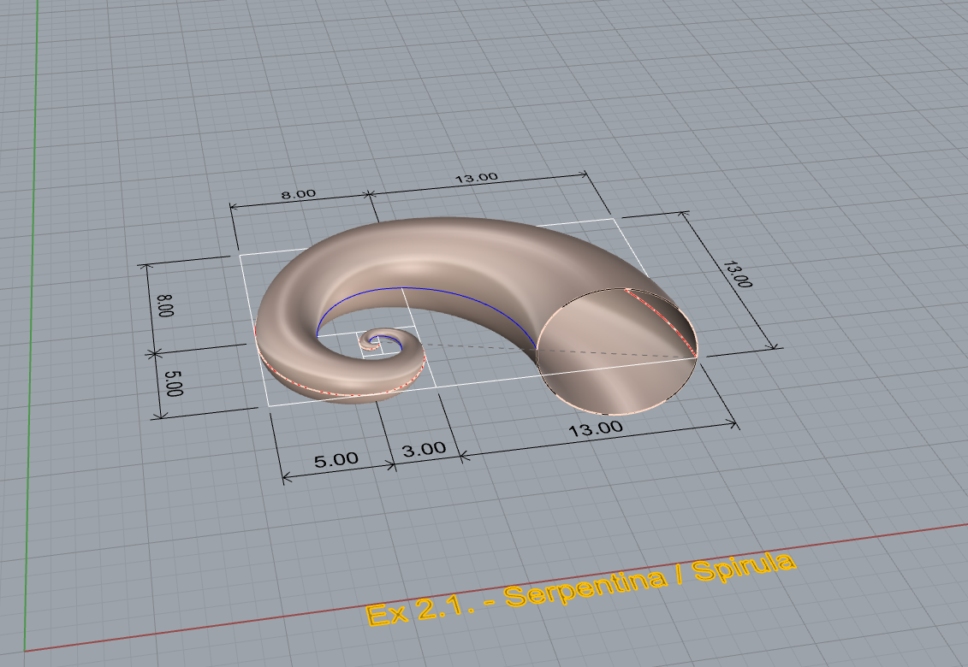
Model Space
Render
Ex. 3.1 - Spirula

Slide 9
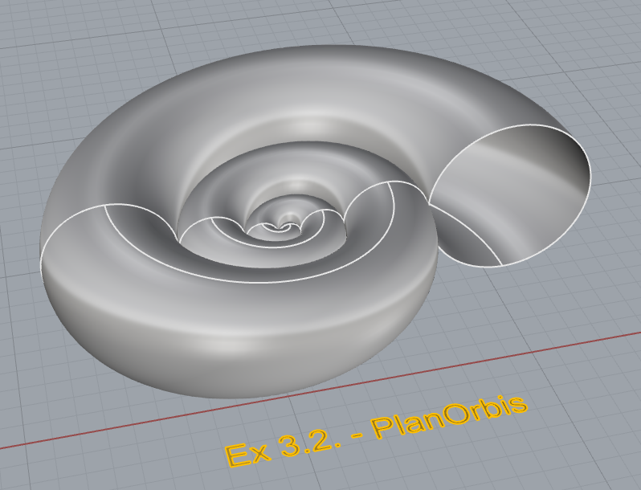
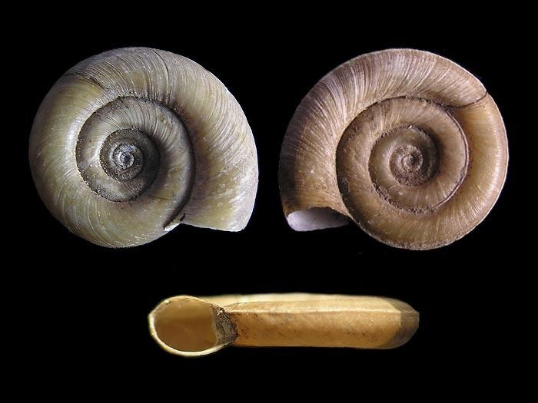
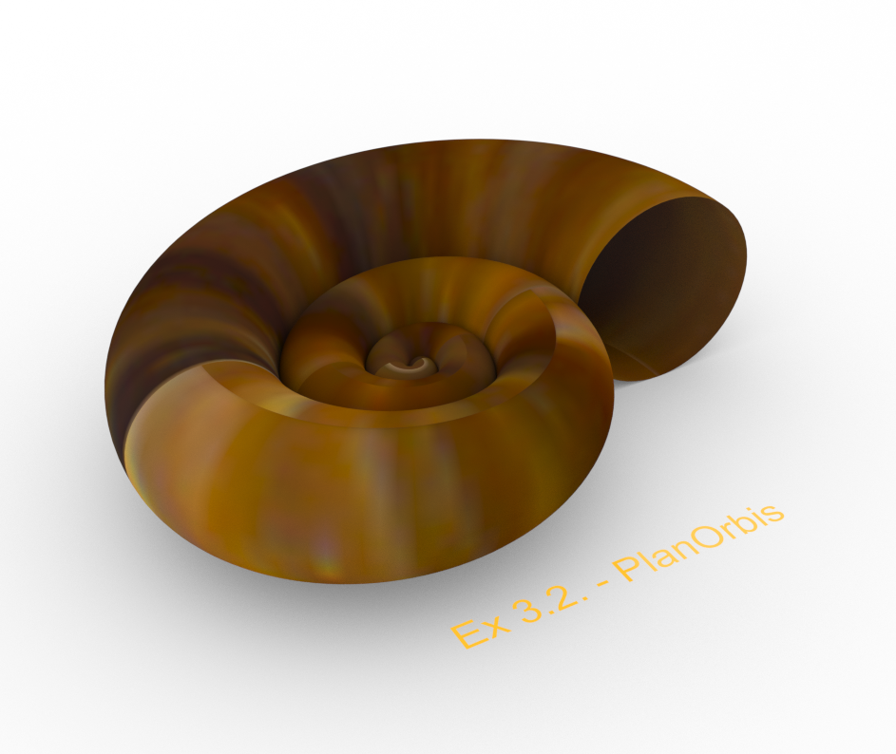
Model Space
Render
Exerc. 3.2 - Planorbis

Slide 10
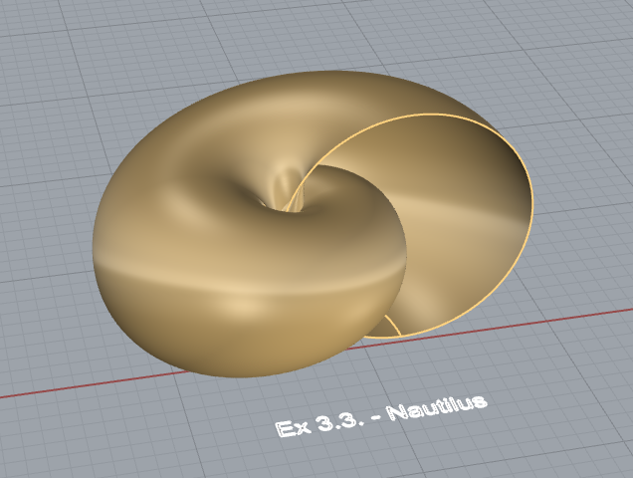
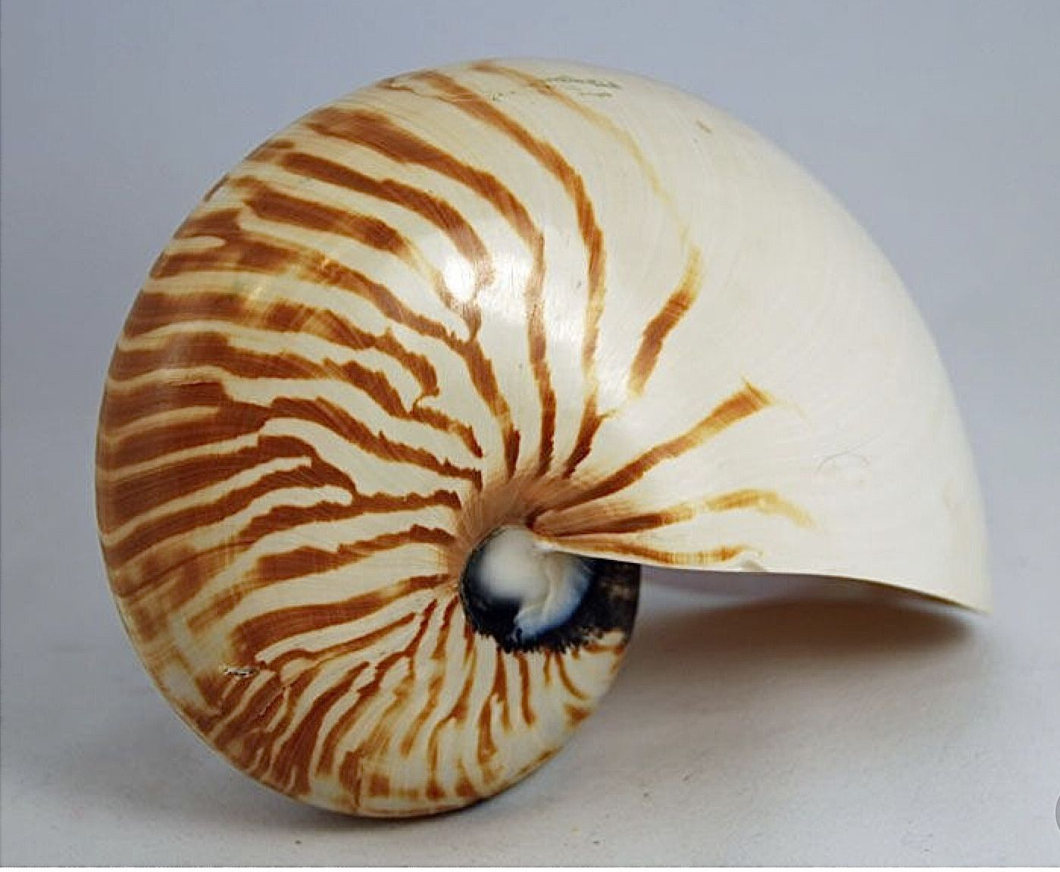
Model Space
Render
Exerc. 3.3 - Nautilus

Slide 11
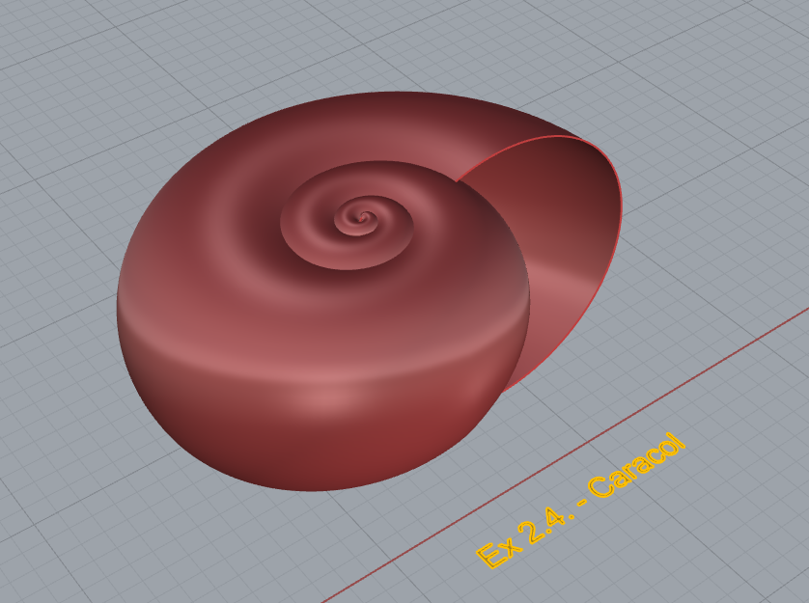
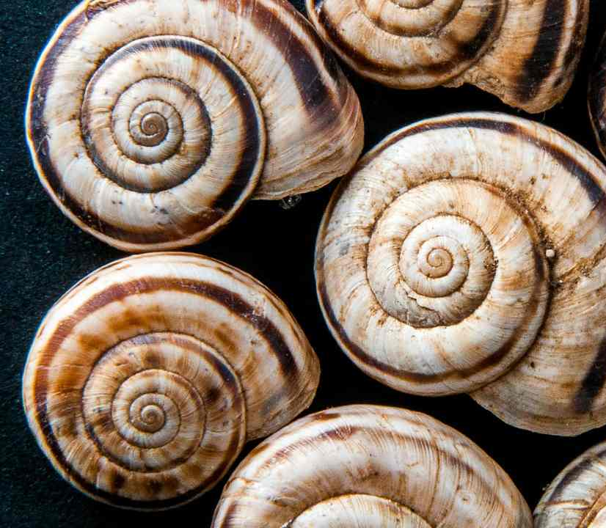
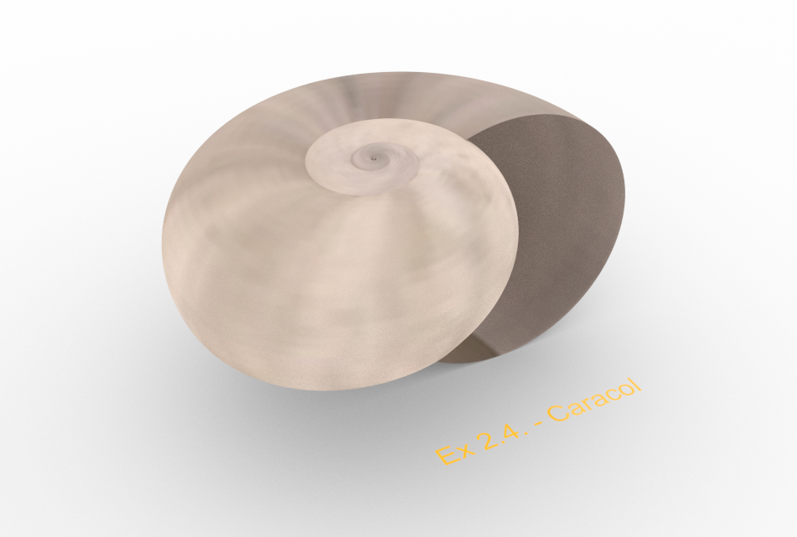
Model Space
Render
Exerc. 3.4 - Caracol

Slide 12
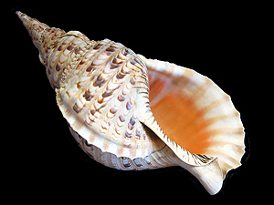
Model Space
Render
Exerc. 3.5 – Caramujo do mar

Slide 13
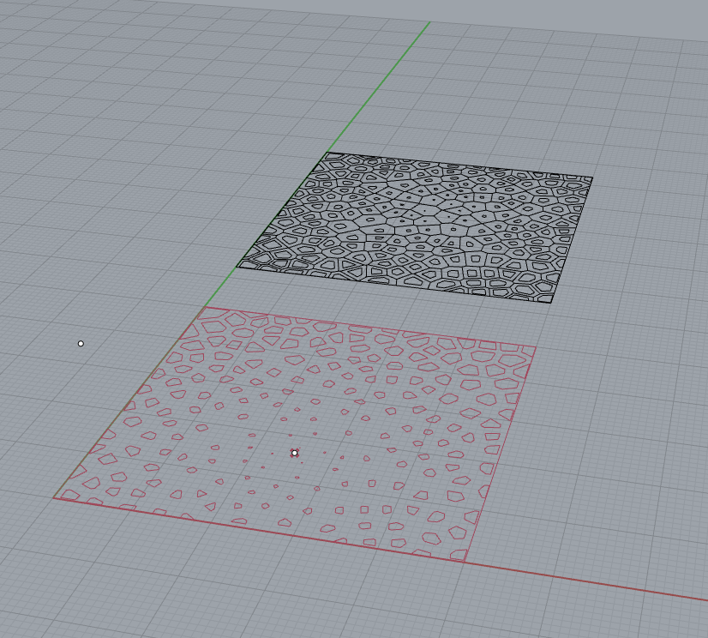
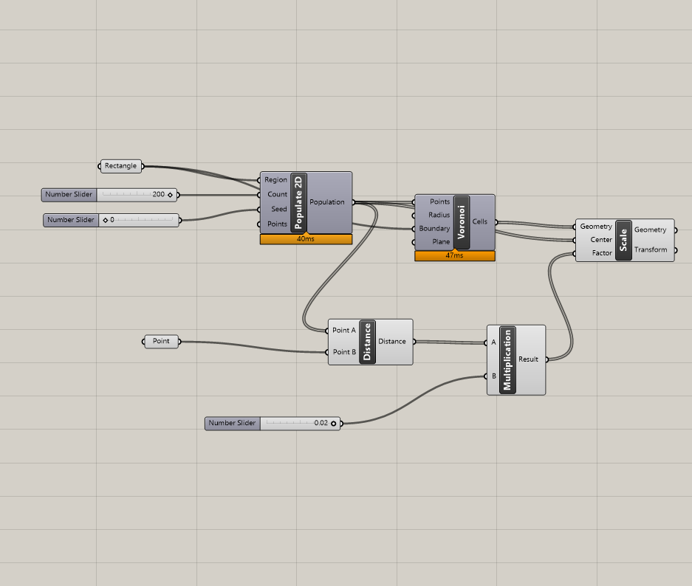
Model Space – Rhino
Grasshopper
Exerc. 4.1 – Grasshopper

Slide 14
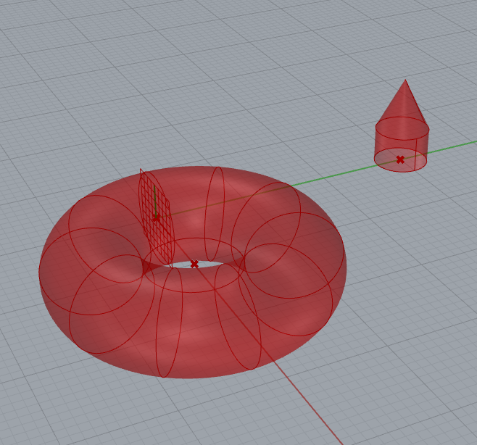
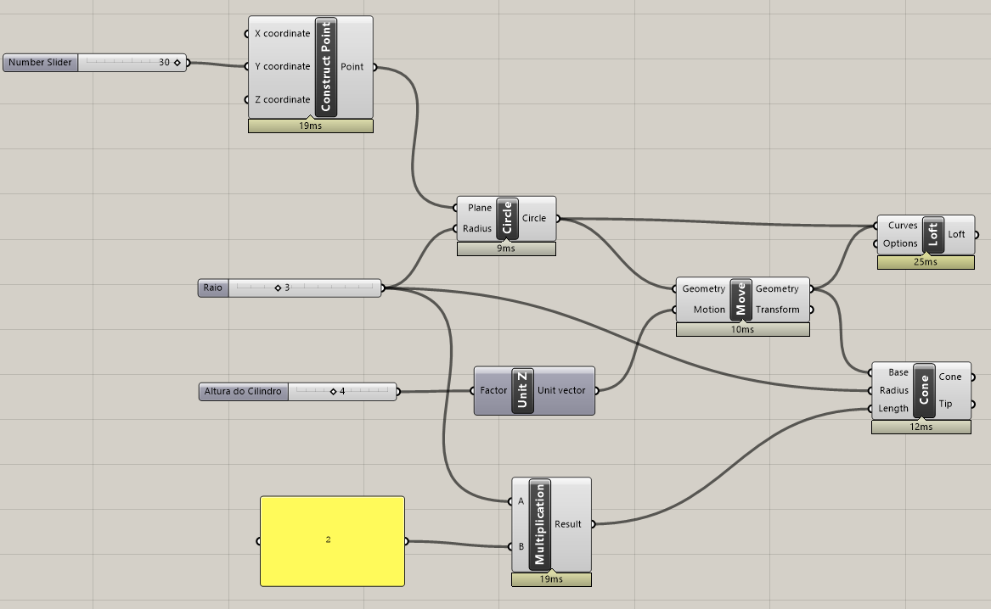
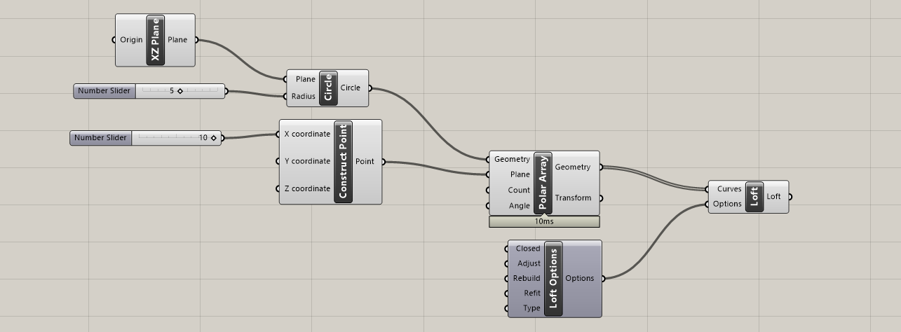
Model Space – Rhino
Grasshopper
Exerc. 4.2 – Grasshopper

Slide 15
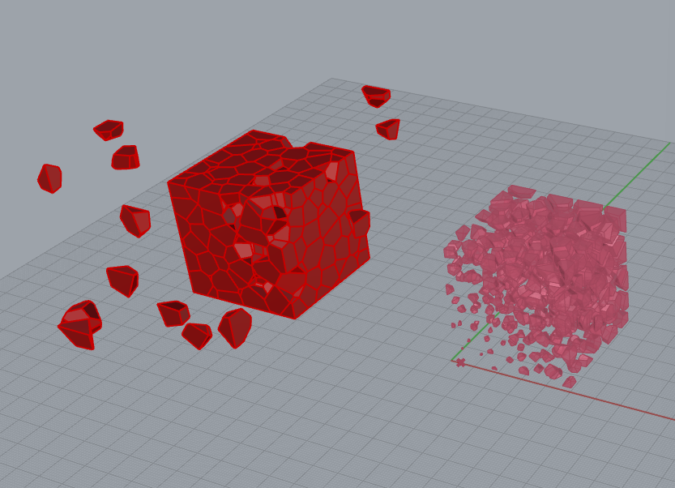
Exerc. 4.3 – Grasshopper

Slide 16
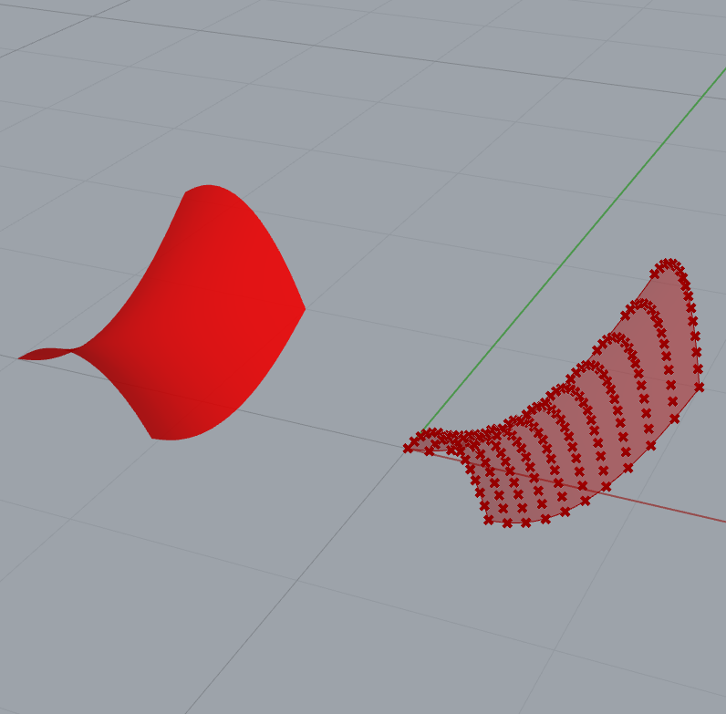
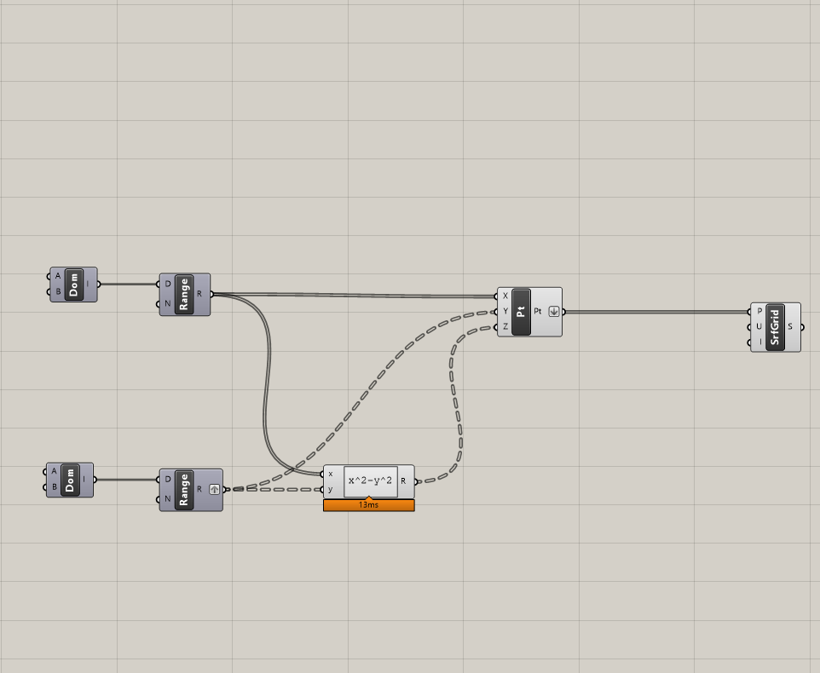
Model Space – Rhino
Grasshopper
Exerc. 4.4 – Grasshopper

Slide 17
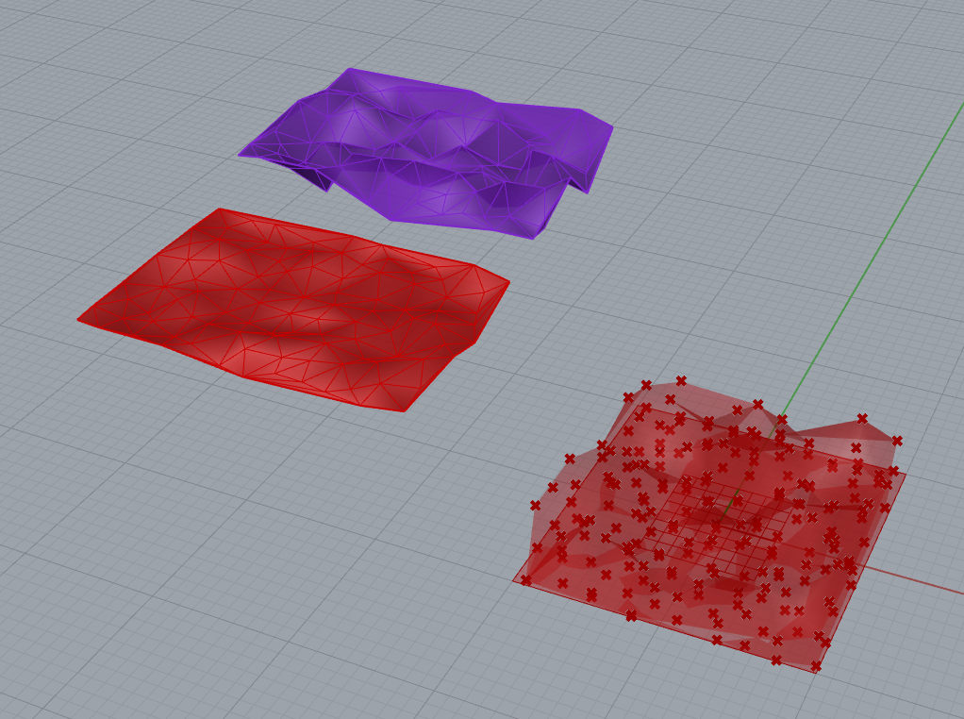
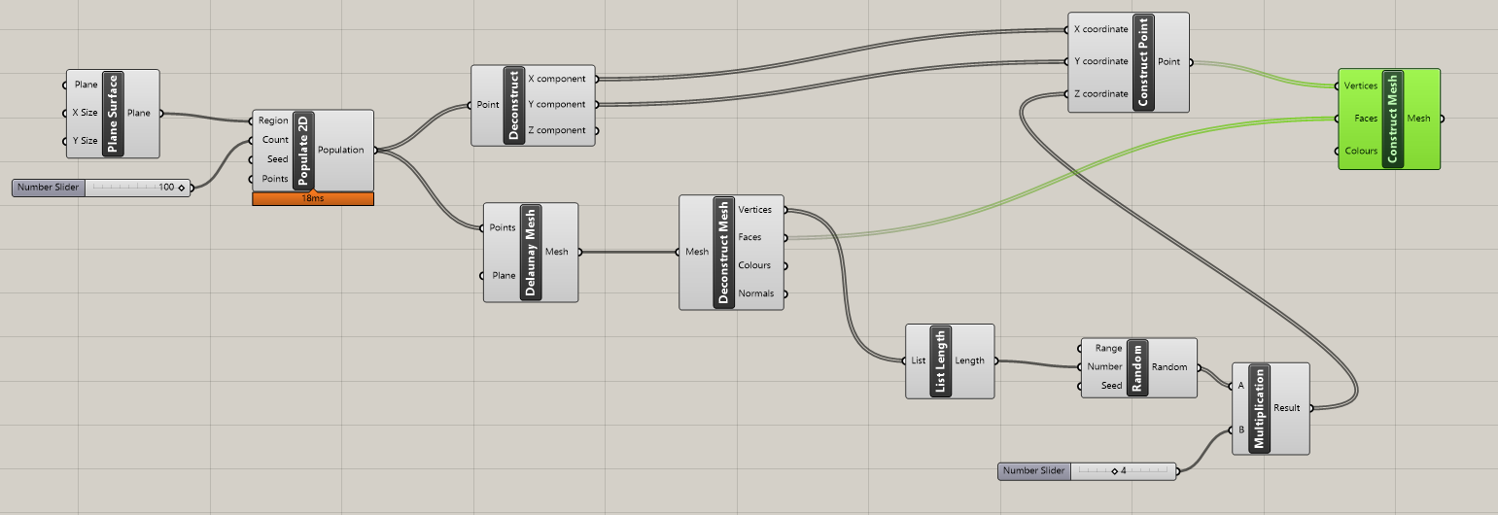
Exerc. 4.6 – Grasshopper

Slide 18
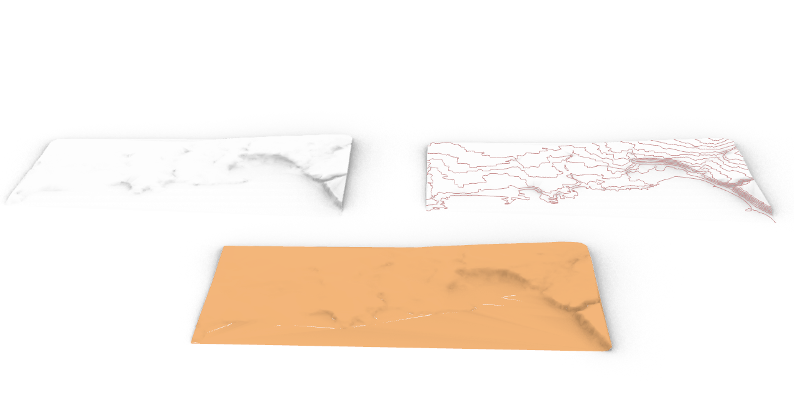
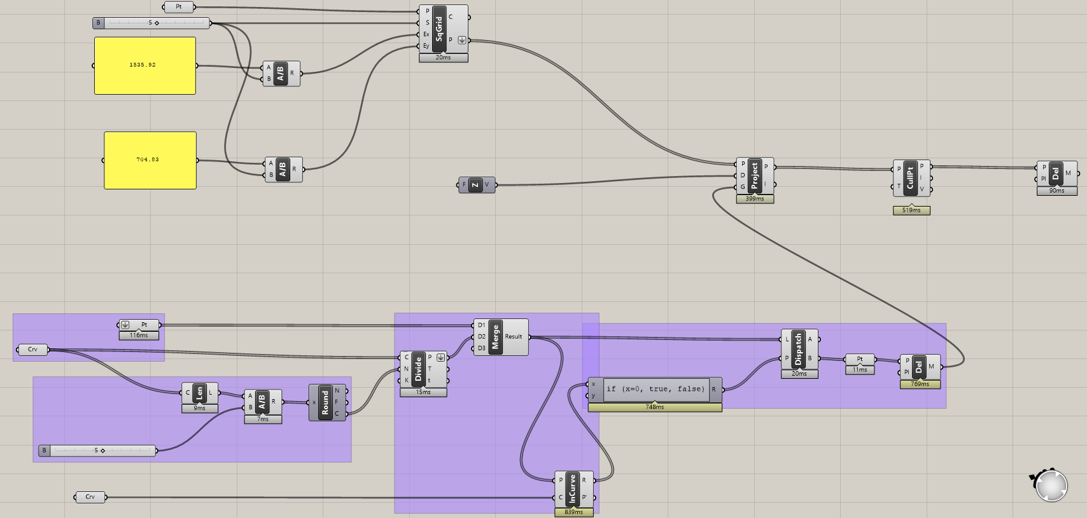
Exerc. 4.7 – Grasshopper

Slide 19
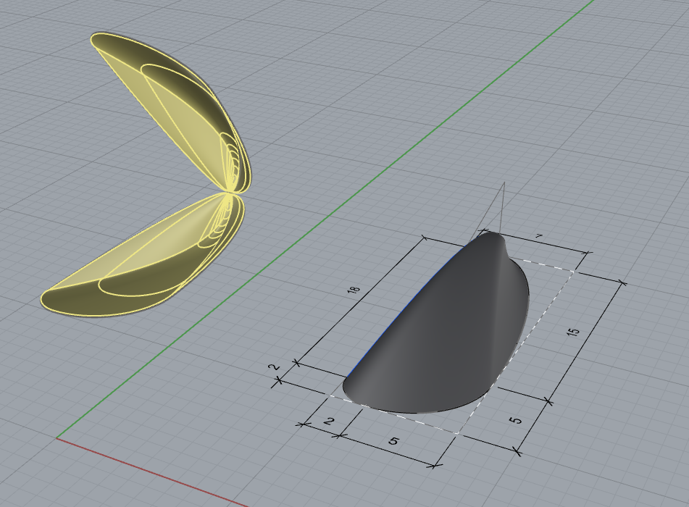
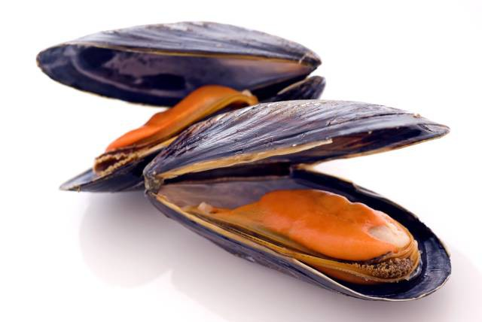
Model Space
Render
Exerc. 5.1 – Mexilhão

Slide 20
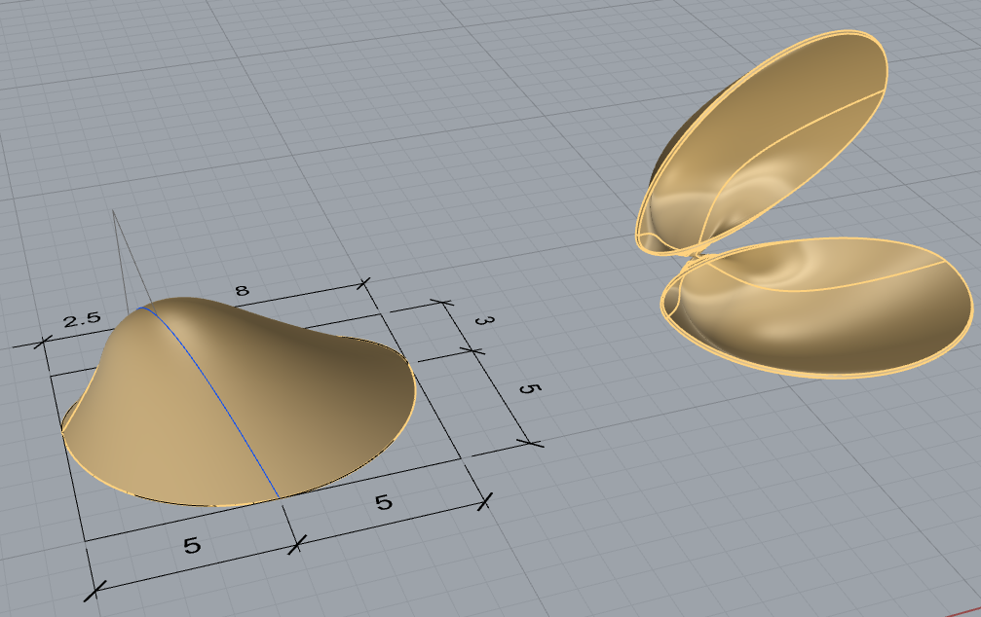
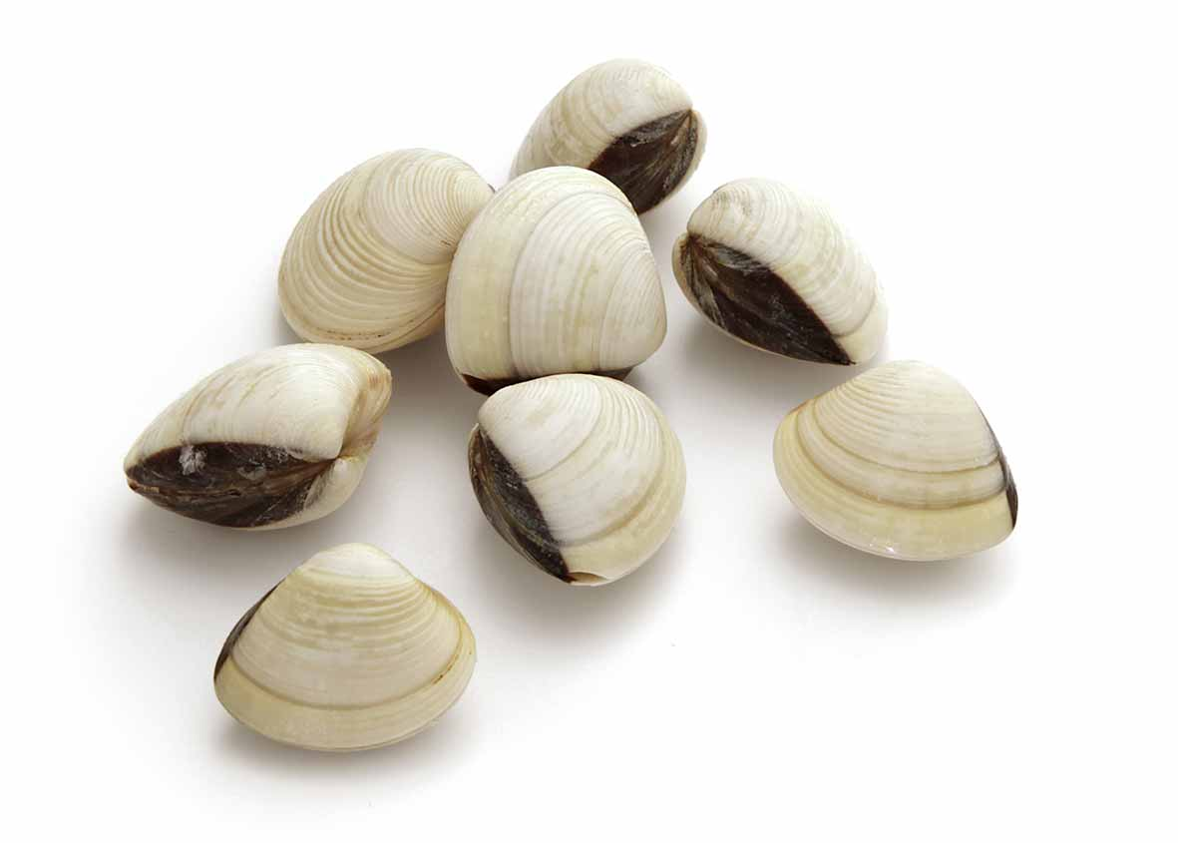
Model Space
Render
Exerc. 5.2 – Ameijoa

Slide 21
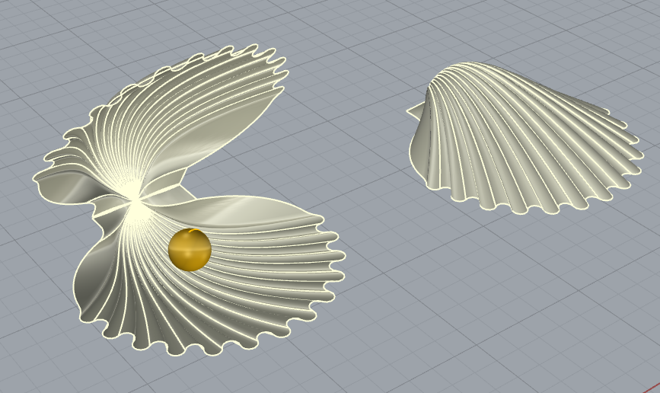
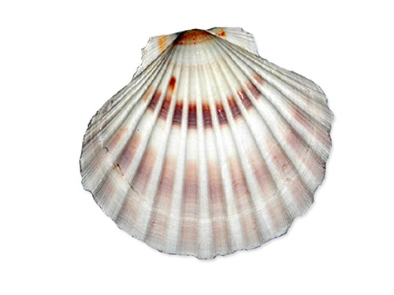
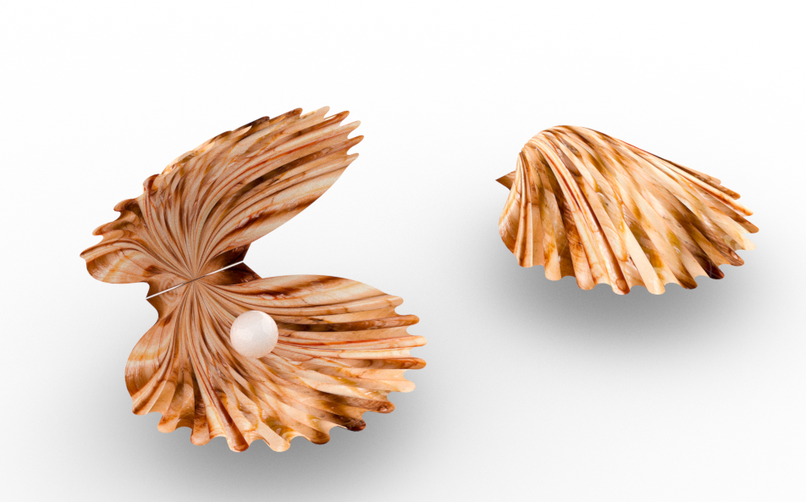
Model Space
Render
Exerc. 5.3 – Vieira

Slide 22
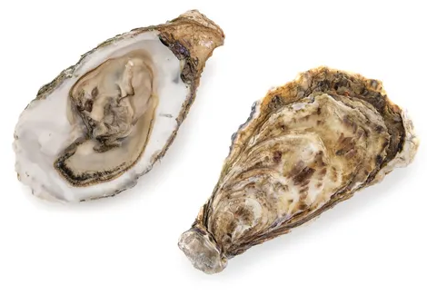
Model Space
Render
Exerc. 5.4 – Ostra

Slide 23
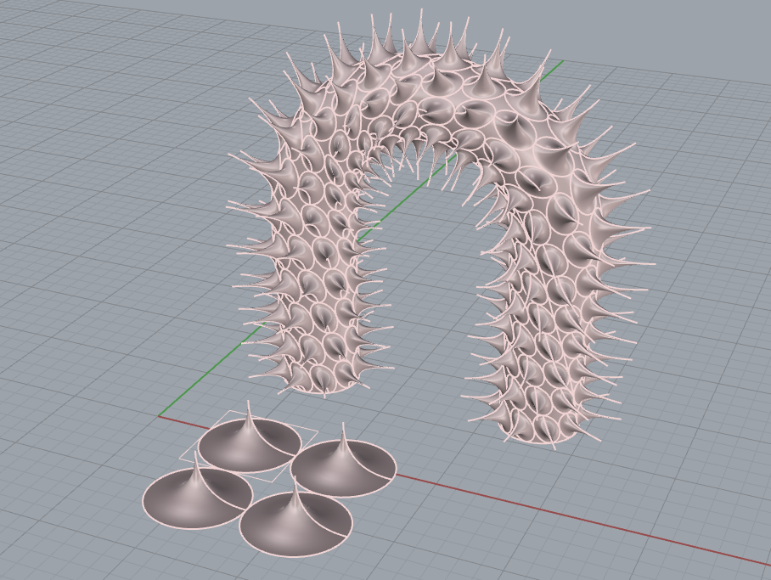
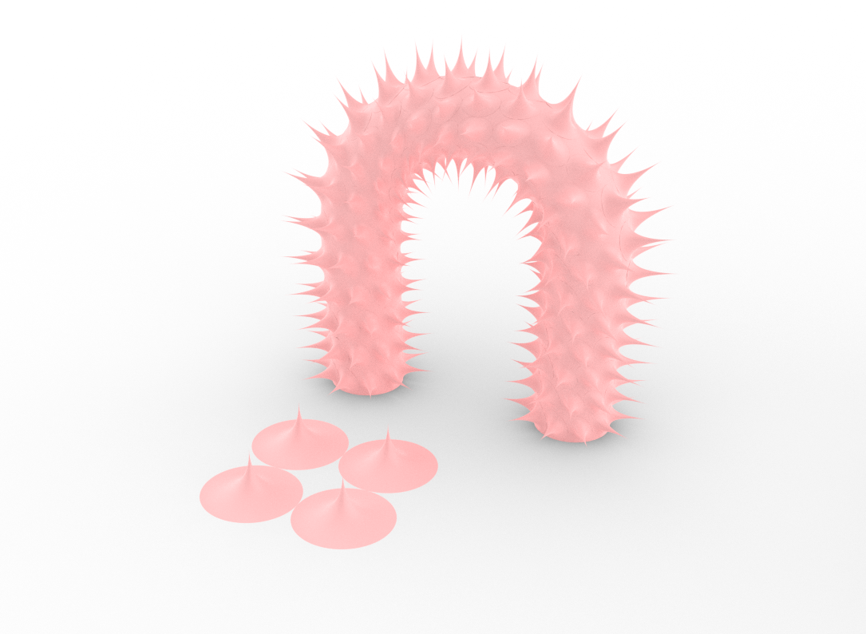
Model Space
Render
Exerc. 6.1 – Coral Espinhoso

Slide 24
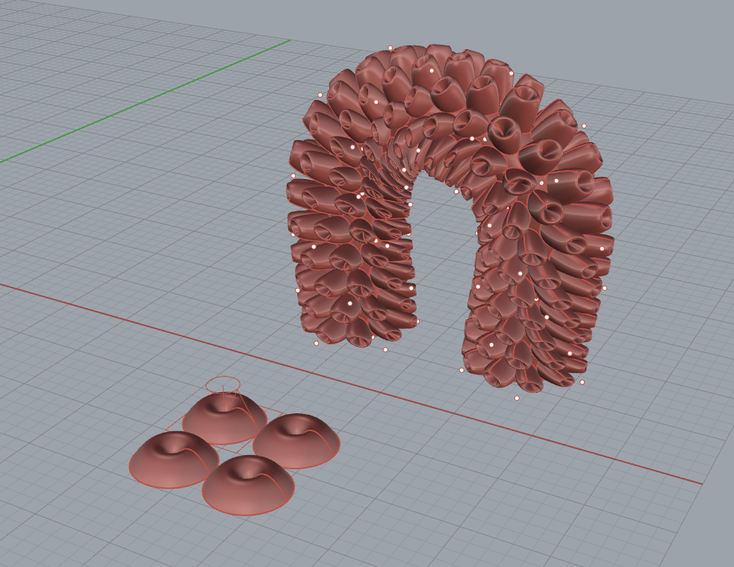
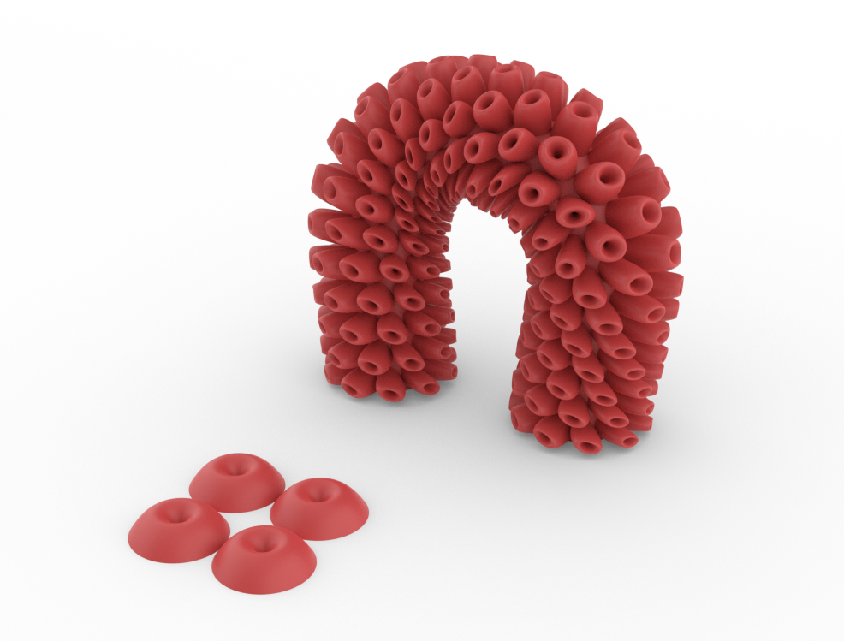
Model Space
Render
Exerc. 6.2 – Coral Tentacular

Slide 25
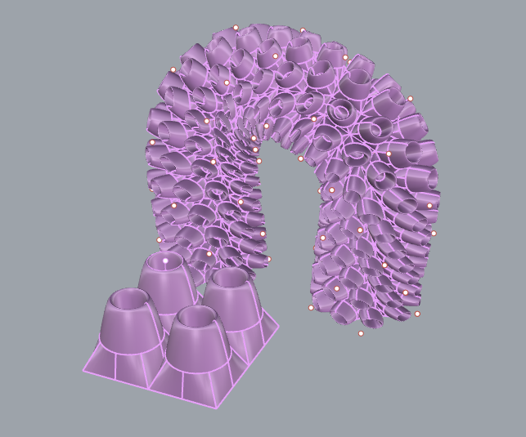
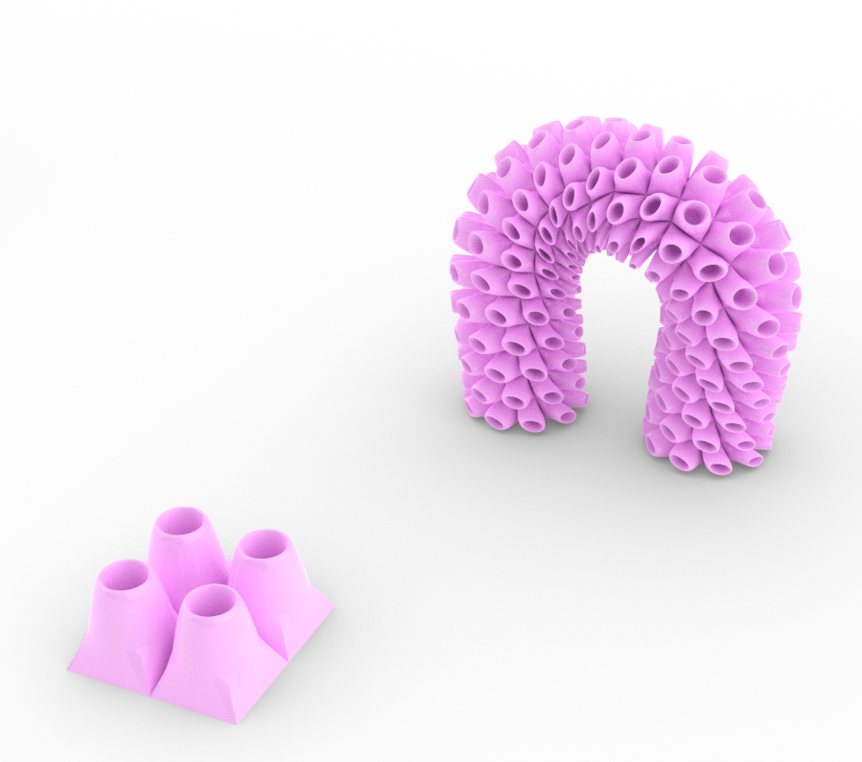
Model Space
Render
Exerc. 6.3 – Coral Tentacular

